Slide 1
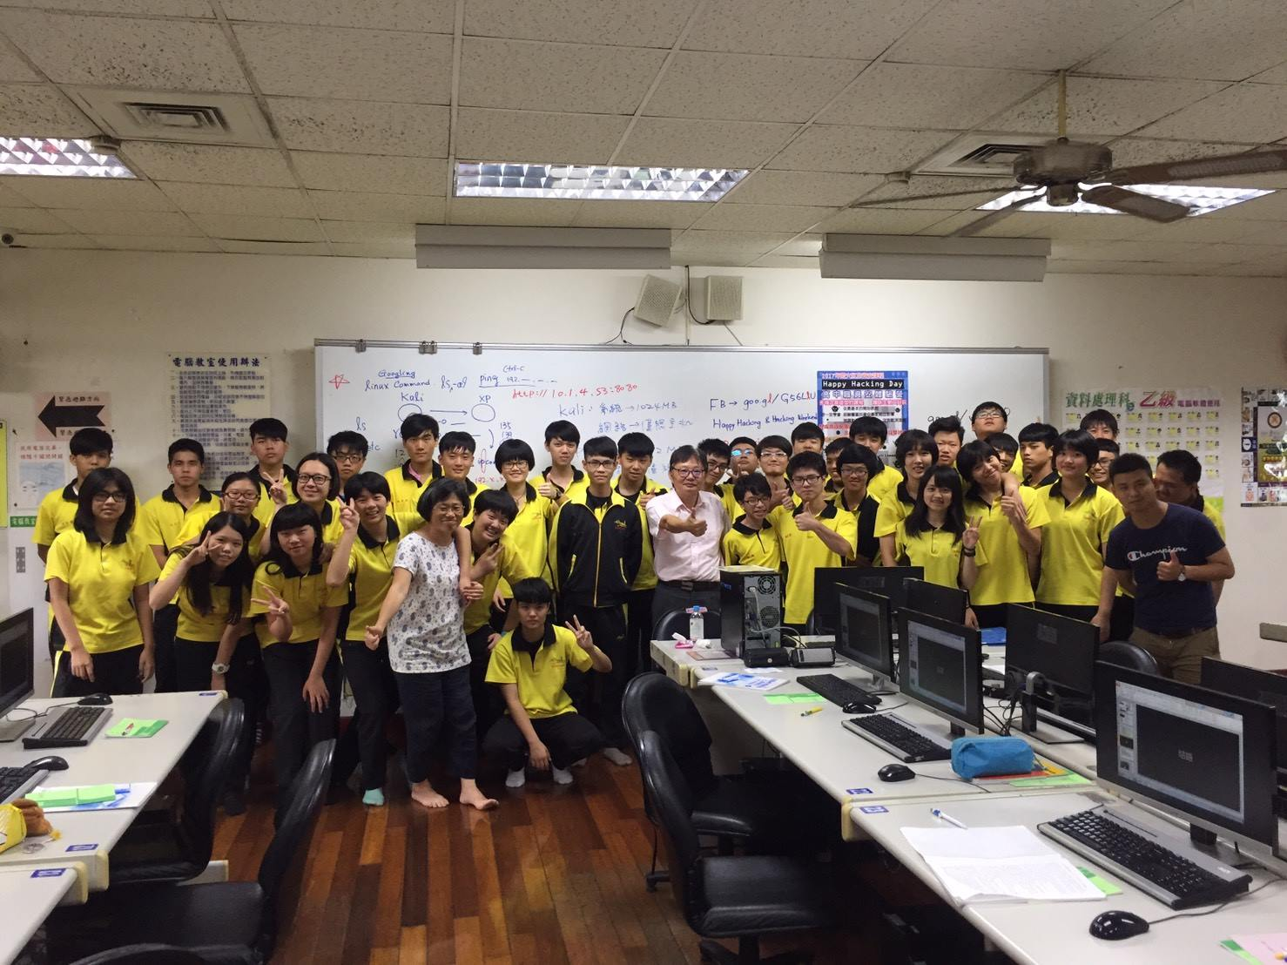

2017年4月 震撼上市
pwntools
rsatools
binwalk
steghide
mimikatz
powerspolit
NetworkMiner
Wireshark
Autospy
Sleuthkit
VOLATILITY
₩℃₢⏛づ
angr z3
LLVM
PEview
xortool
sqlmap
radare2
高中職生資安札根計畫 教育部補助
1
體驗課程
高中職學生資安體驗營
Happy Hacking Day
*高中職生專屬課程
即將登場
助教示範輔導
107年2月
敬請期待
全台走透透
名師指導演練
感受資安震撼
保證實作完成
趣味十足比電動還好玩
2
進階課程
資安實務攻防研習營
Hacking Weekend
札實的資安課程：
V逆向工程の技術(RE)
V漏洞挖掘與攻擊(PWN)
VWeb Hacking and Exploitation
2017.7 北中南舉辦
(北)台灣科技大學
(中)中興大學
(南)崑山科技大學
3
挑戰活動
資安初學者挑戰活動
My First CTF
即將登場
107年2月
敬請期待
MyFirstCTF
人生的第一場搶旗大賽
更多活動公告及報名 | 請加入我們的粉專
Powered by 崑山科技大學|中興大學| 宜蘭大學

Slide 2

匯集國內業界與學界資安專家與參賽選手
聯手打造
台灣好厲駭 高階資安人才培訓平台
實務導向指導 專家師徒傳承
教育部補助
2017
pwntools
binwalk
metasploit
powerspolit
Sysinternals
………
AFL
OSS-Fuzz
VOLATILITY
Rekall
radare2
台灣好厲駭
讓你更厲害
高階資安實務培訓
高階CTF 訓練課程
Penetration Test
Malware Analysis
Docker-Harden Security
IOT Security
Fuzzing………………….
Advanced exploitation
Reverse Engineering
Advanced Web Hacking
Memory Forensics
Android Security…………..
第二屆陪訓學員徵選活動 開鑼!!

